Slide 1
ЮРИДИЧЕСКИЙ
ФАКУЛЬТЕТ

Slide 2
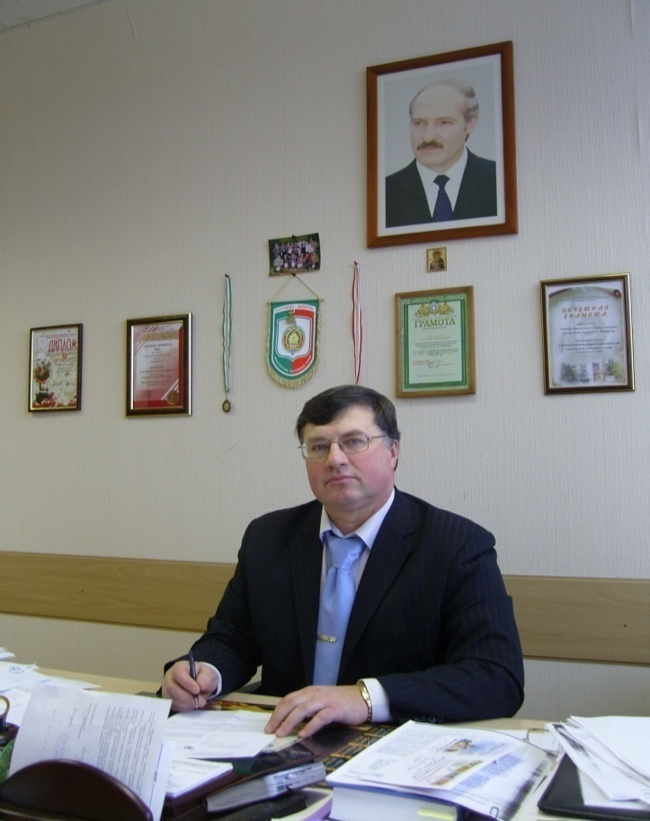
Юридический факультет образован в октябре 1998 года.
Декан юридического факультета
БОЧКОВ АЛЕКСАНДР АЛЕКСАНДРОВИЧ
г. Витебск, пр-т Московский, 33, каб. 329
телефон (8-0212)-428361
E-mail: uf@vsu.by

Slide 3
СПЕЦИАЛЬНОСТИ ФАКУЛЬТЕТА
«ПРАВОВЕДЕНИЕ»
квалификация – «юрист»
(дневная; заочная; заочная сокращенная формы обучения)
«МЕЖДУНАРОДНОЕ ПРАВО»
квалификация – «юрист - международник со знанием иностранных языков»
(дневная форма обучения)

Slide 4
СЕРТИФИКАТЫ ЦТ (для поступающих на дневную и заочную полную форму обучения)
Русский или белорусский язык
Иностранный язык
Обществоведение

Slide 5
Для поступающих на дневную форму обучения ежегодно выделяются
бюджетные места
( например, в 2017 году- 8 бюджетных мест, в 2018- 2020 годах – 6 бюджетных мест)

Slide 6
У нас предусмотрены скидки в оплате за обучение 20%, 40% и 60% от стоимости обучения.
Скидки предоставляются по итогам 1, 2, 3 курсов дневной формы обучения.
Условие снижение оплаты – высокая успеваемость, активная общественная и научная работа студента

Slide 7
ВОЕННАЯ КАФЕДРА
Для студентов дневной формы обучения в ВГУ имени П.М. Машерова действует военная кафедра, зачисление на которую осуществляется со второго курса по итогам прохождения медкомиссии.

Slide 8
ВСТУПИТЕЛЬНЫЕ ИСПЫТАНИЯ
(для поступающих на заочную сокращенную форму обучения) ФОРМА ИСПЫТАНИЯ - ПИСЬМЕННАЯ.
Гражданское право (общая и особенная часть)
Общая теория права

Slide 9
Для поступающих на заочную сокращенную форму обучения после среднего специального образования по специальности «Правоведение» ежегодно выделяется до 10 бюджетных мест

Slide 10
СРОКИ ОБУЧЕНИЯ
Заочная форма – 5 лет
Заочная сокращенная форма (после среднего специального обучения) – 3,5 года
Дневная форма – 4 года

Slide 11
Учебный процесс на юрфаке осуществляют:
Кафедра истории и теории права
Кафедра гражданского права и гражданского процесса
Кафедра уголовного права и уголовного процесса

Slide 12
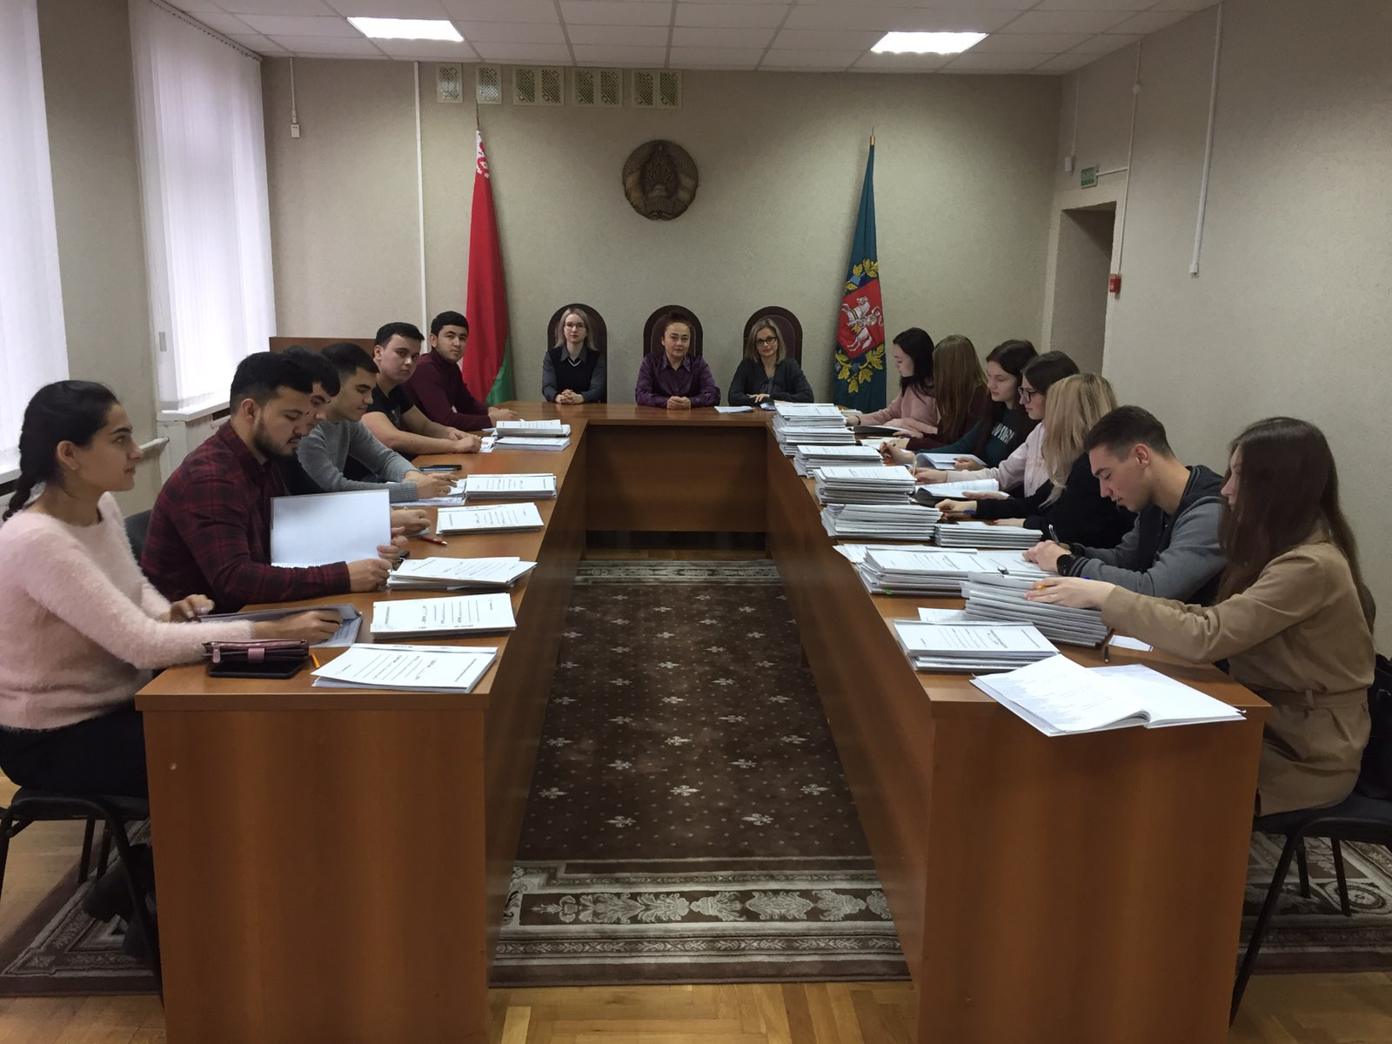
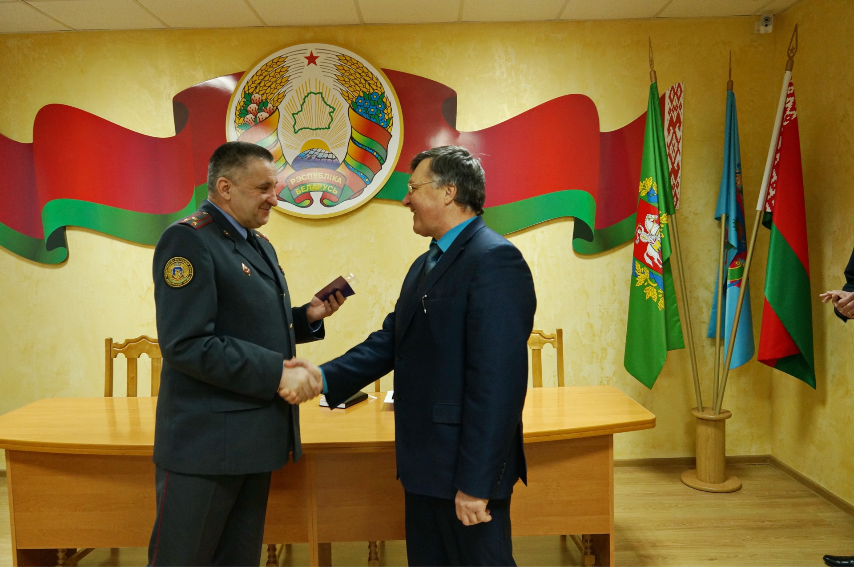
ФИЛИАЛЫ КАФЕДР
ЮРИДИЧЕСКОГО ФАКУЛЬТЕТА
в Экономическом суде Витебской области
в Управлении Следственного комитета Республики Беларусь по Витебской области

Slide 13
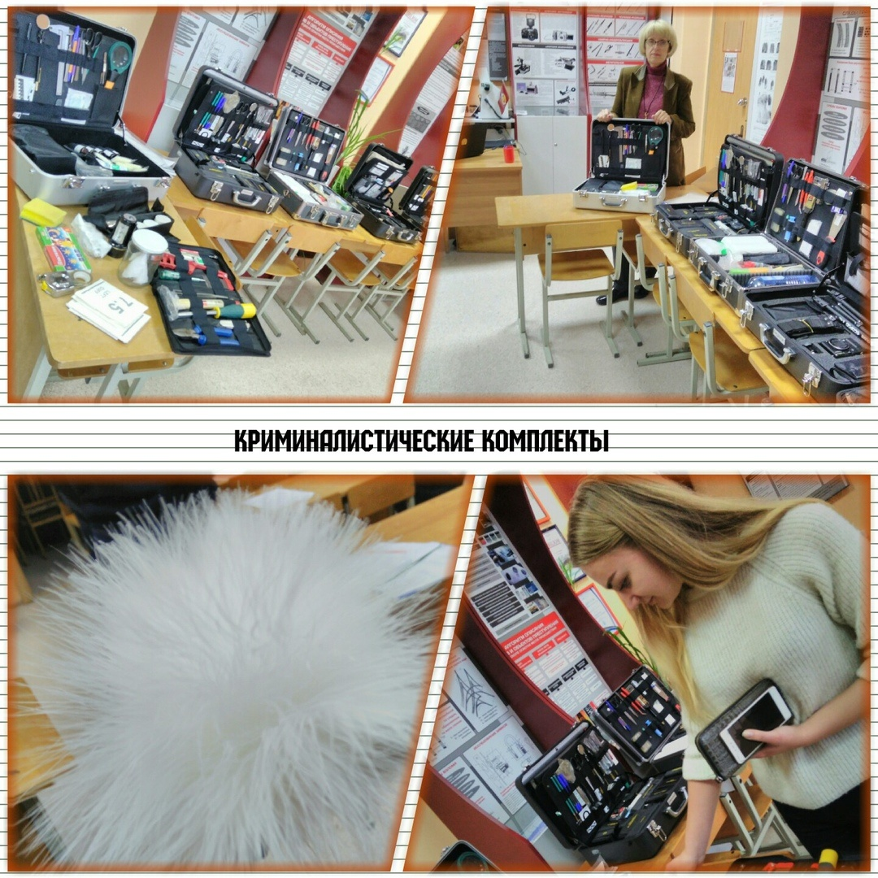
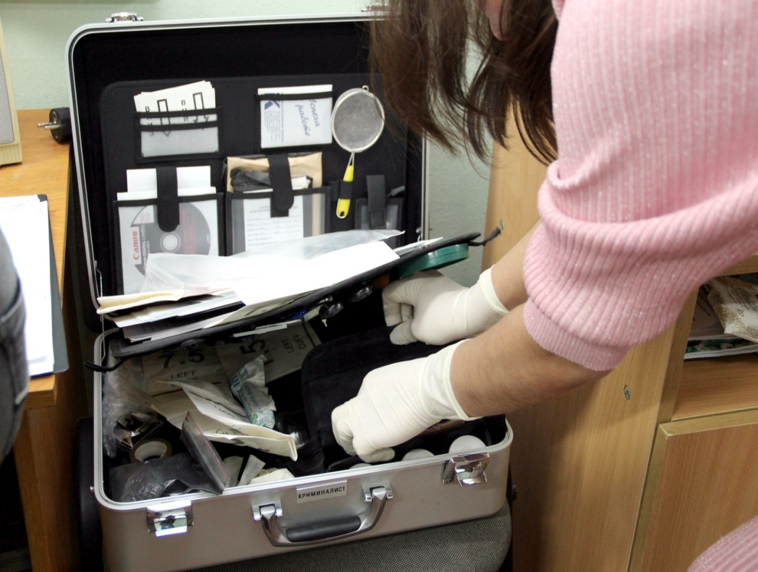
КРИМИНАЛИСТИЧЕСКИЕ ЛАБОРАТОРИИ

Slide 14
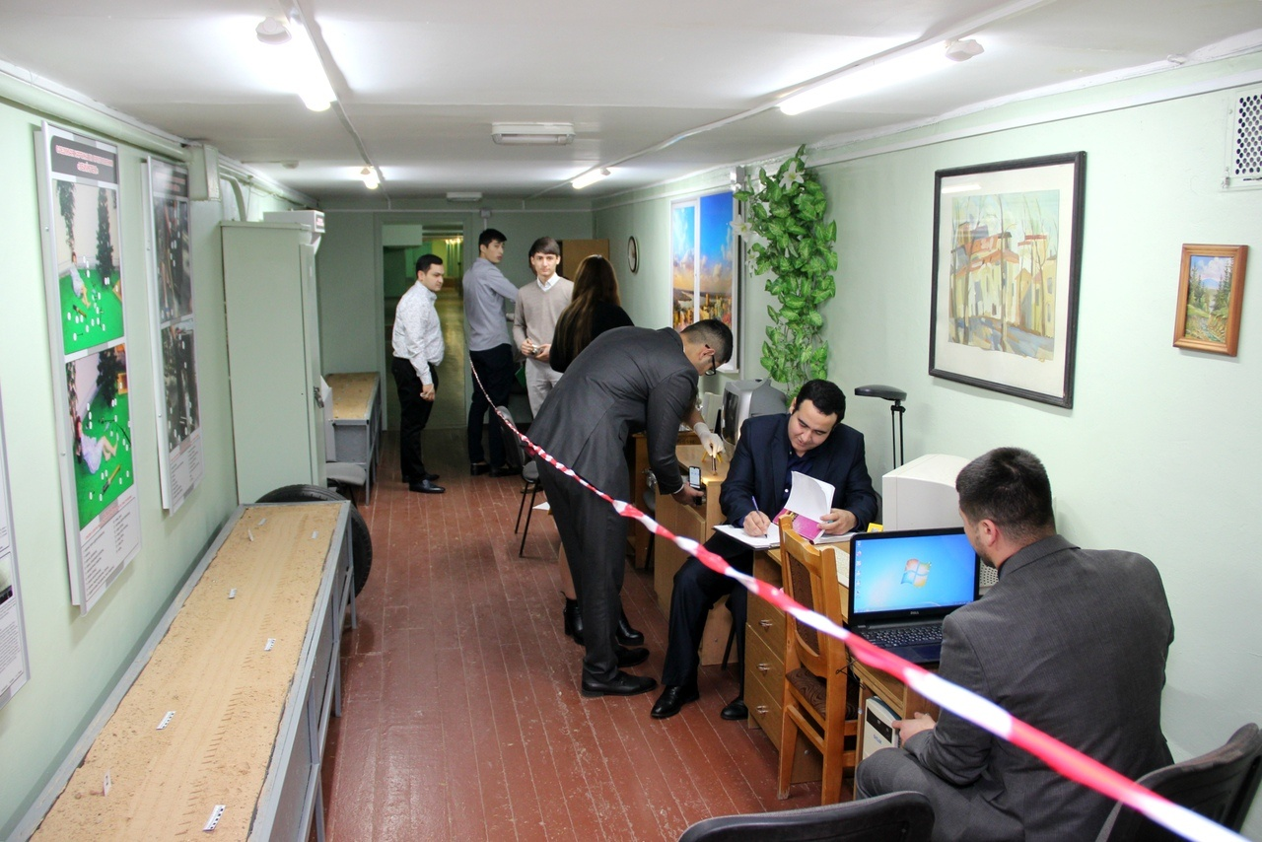
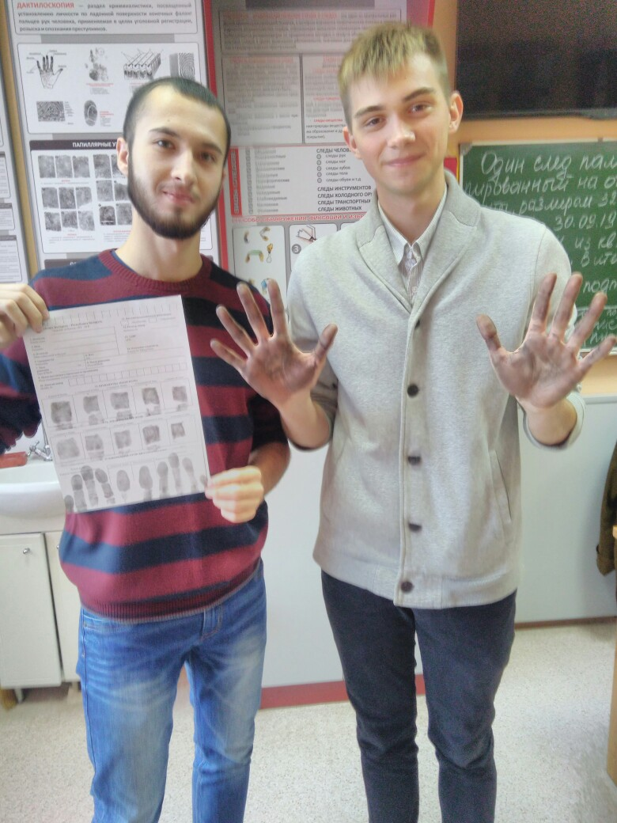
КРИМИНАЛИСТИЧЕСКИЙ ПОЛИГОН

Slide 15
ШКОЛА ЮНЫХ КРИМИНАЛИСТОВ
Учащимся 7–11 классов приоткрываются тайны криминалистической сущности процессов фотосъемки, видеозаписи мест преступлений и многое другое
Записаться в школу юных криминалистов можно по телефону + 375(29)7187026

Slide 16
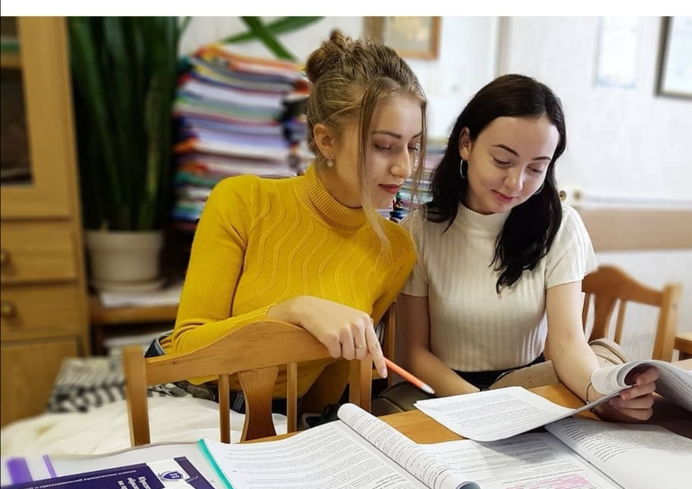
ЛАБОРАТОРИЯ
ПРАВОВОГО ИНФОРМИРОВАНИЯ

Slide 17
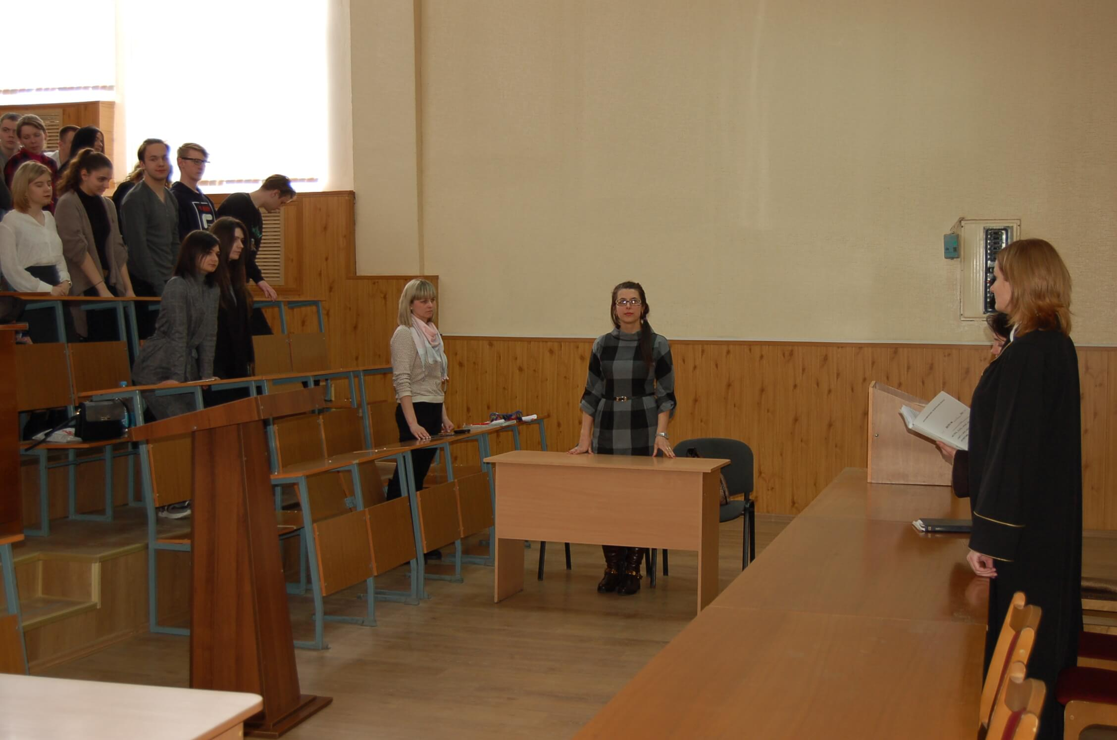
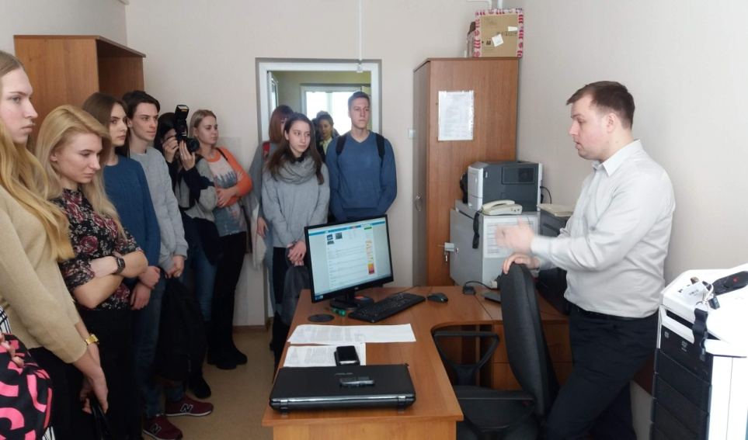
ПРАКТИКООРИЕНТИРОВАННОЕ ОБУЧЕНИЕ

Slide 18
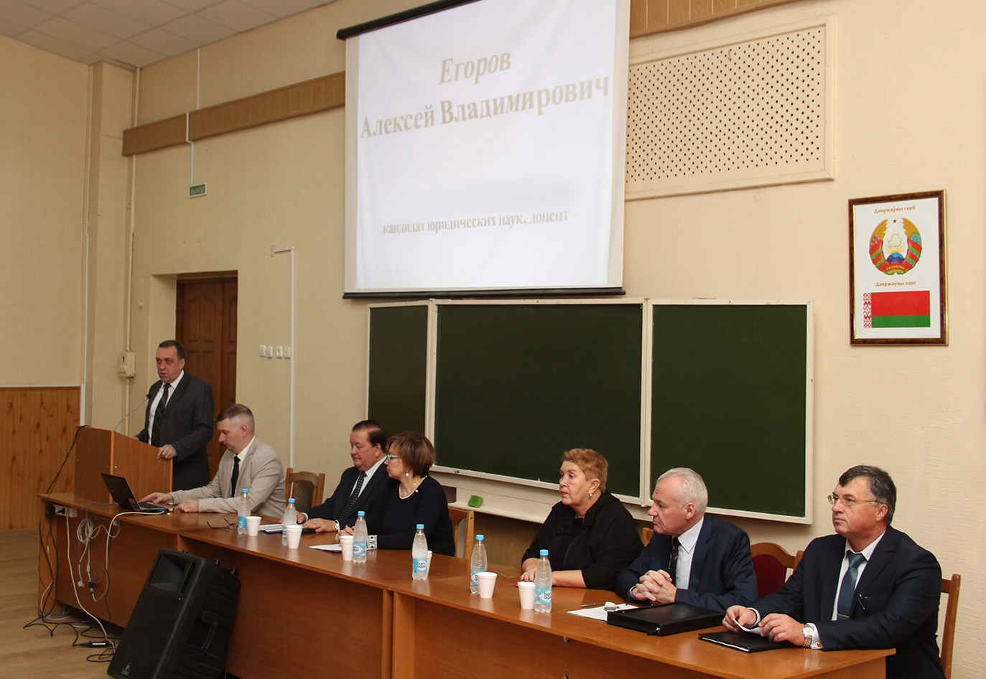
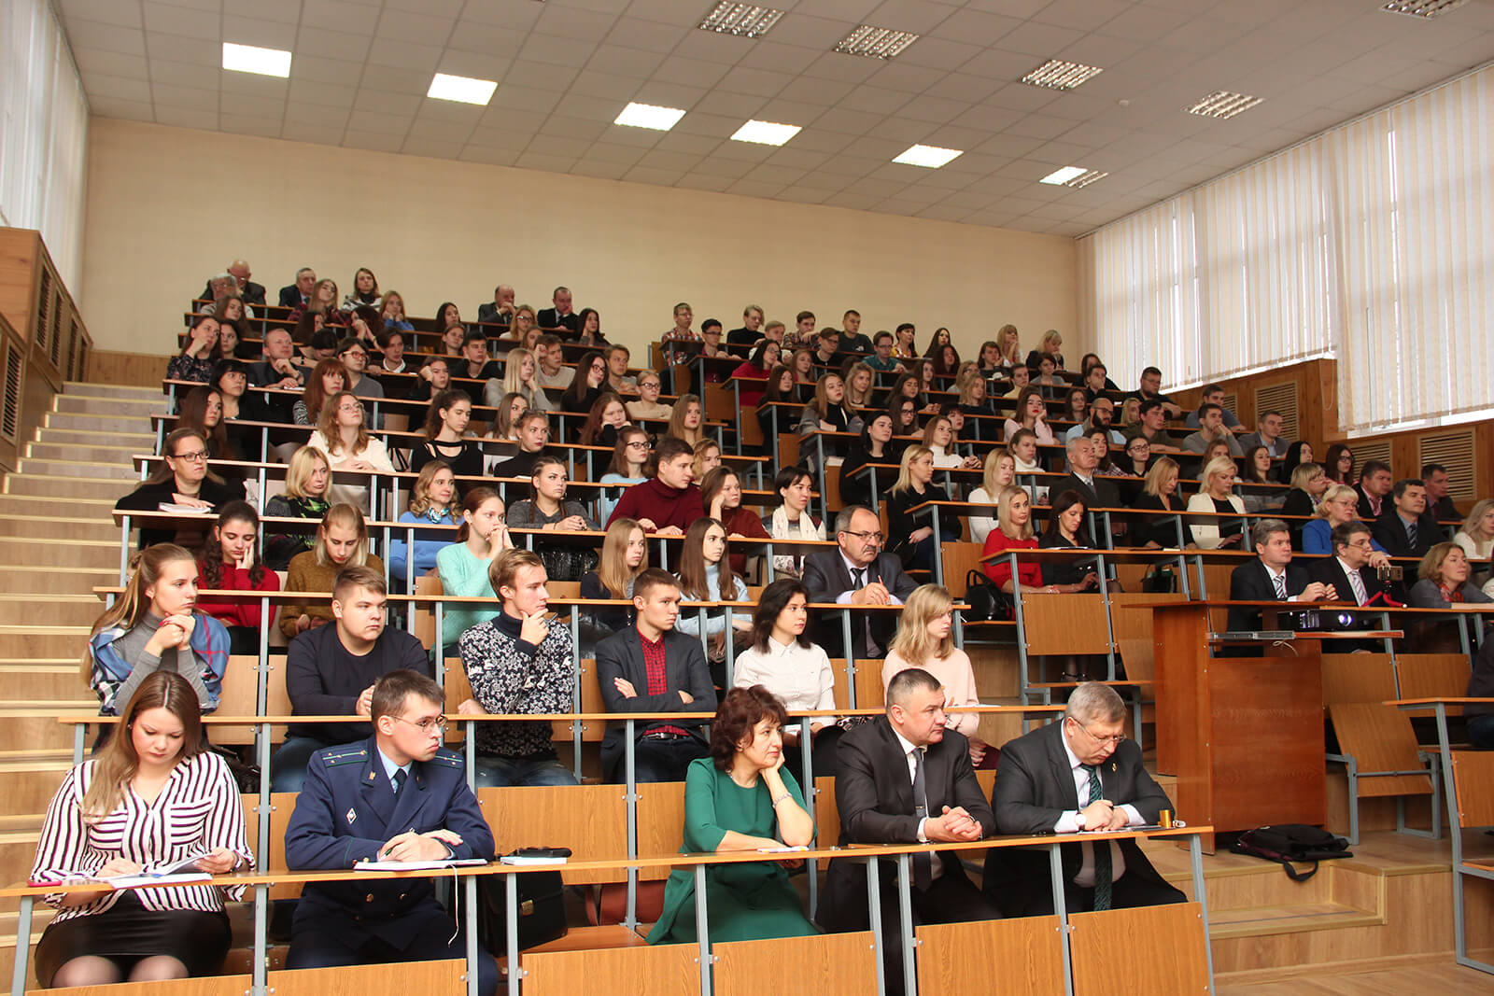
МЕЖДУНАРОДНЫЕ КОНФЕРЕНЦИИ

Slide 19
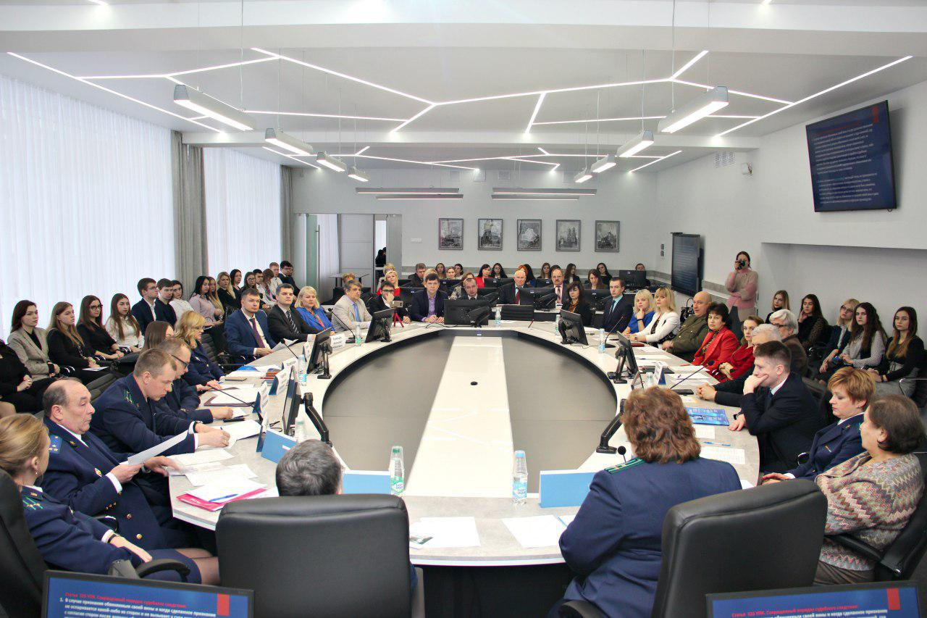
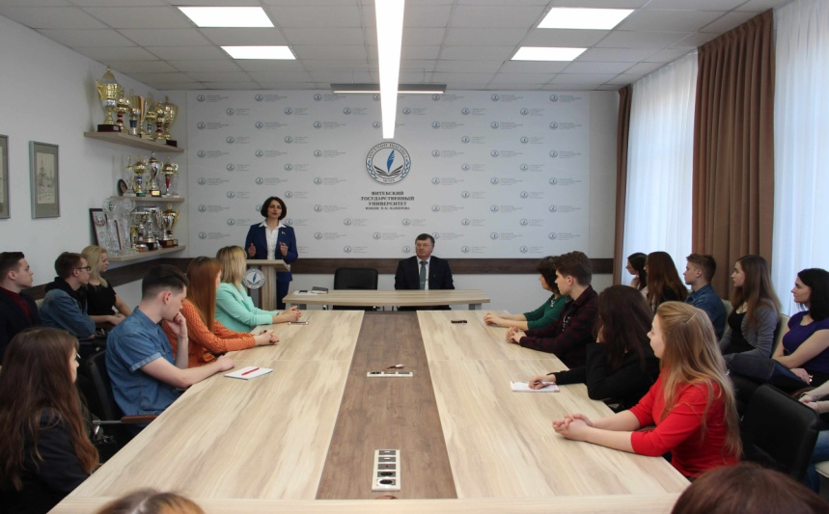
СЕМИНАРЫ И КРУГЛЫЕ СТОЛЫ

Slide 20
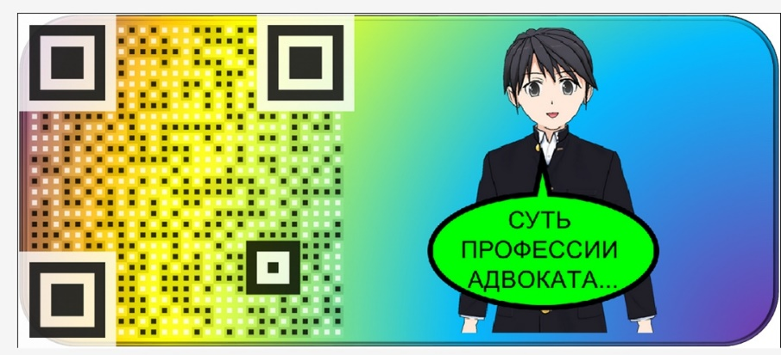
НОВЫЕ ТЕХНОЛОГИИ
VR-ВИДЕО
QR-КОДЫ
ТЕСТЫ В СТИЛЕ
ВИЗУАЛЬНЫХ НОВЕЛЛ

Slide 21
ЮРФАК также ПРИГЛАШАЕТ получить высшее образование II ступени (МАГИСТРАТУРА)
Специальность «Юриспруденция»
Академическая степень «Магистр юридических наук»
ДНЕВНАЯ ФОРМА – 1 ГОД
ЗАОЧНАЯ ФОРМА – 1,5 ГОДА

Slide 22
УСТНЫЙ ВСТУПИТЕЛЬНЫЙ ЭКЗАМЕН в магистратуру содержит вопросы следующих дисциплин:
Гражданское право
Международное частное право
Общая теория права
Экономическая теория

Slide 23
СТУДЕНЧЕСКИЙ КЛУБ
«ERGA OMNES»
Визиты зарубежных практикующих юристов
Участие в международных конкурсах
Международная мобильность: (Швеция, США, Польша и др.)
Участие в дебат- конкурсах
И многое-многое другое
Реализация международных проектов

Slide 24
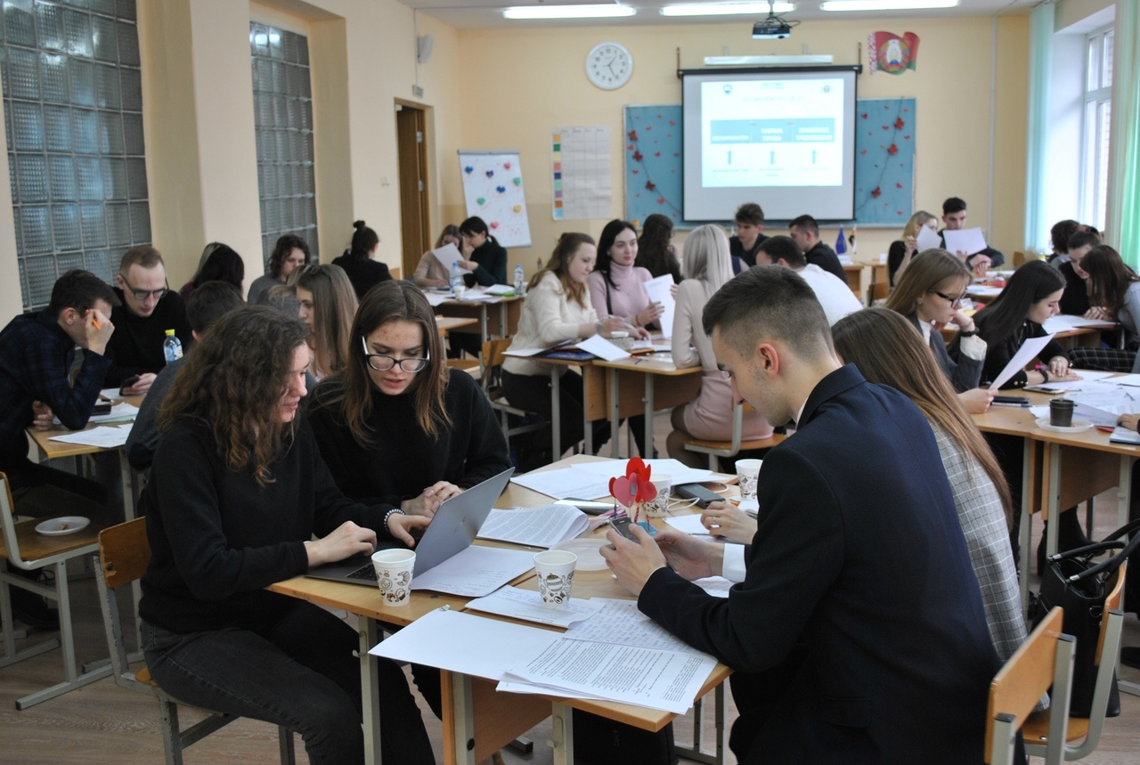
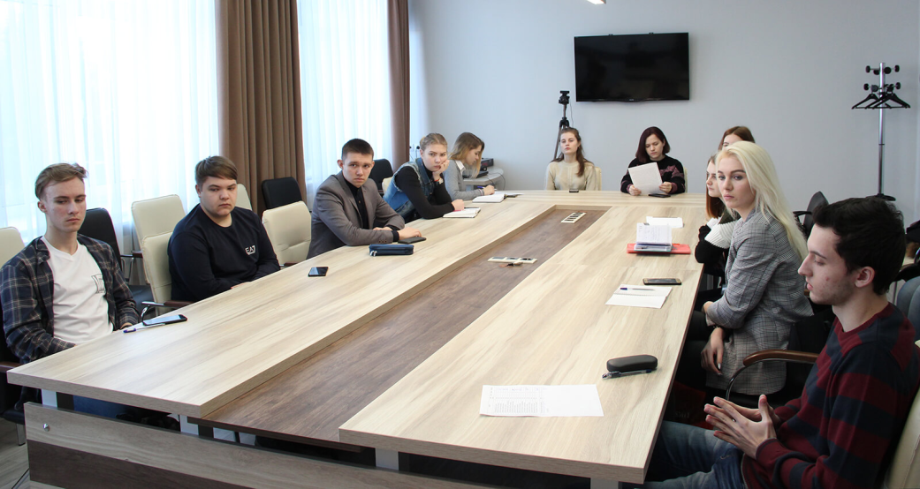
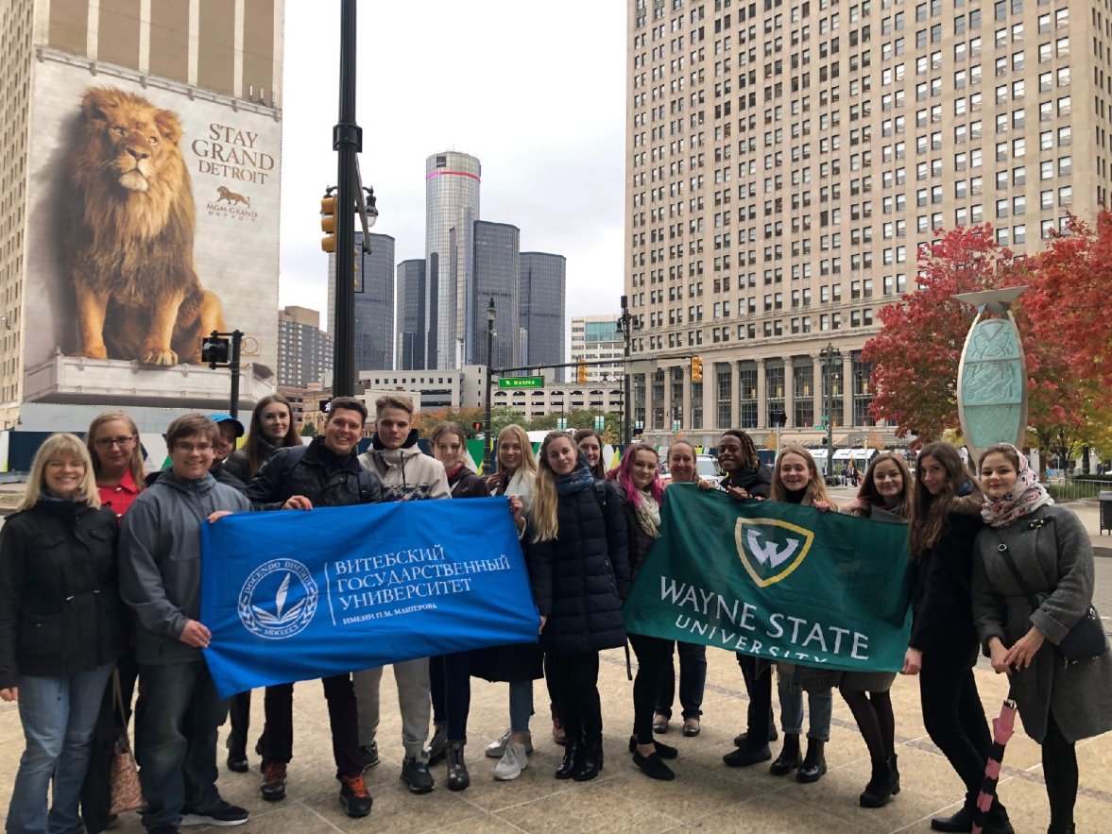
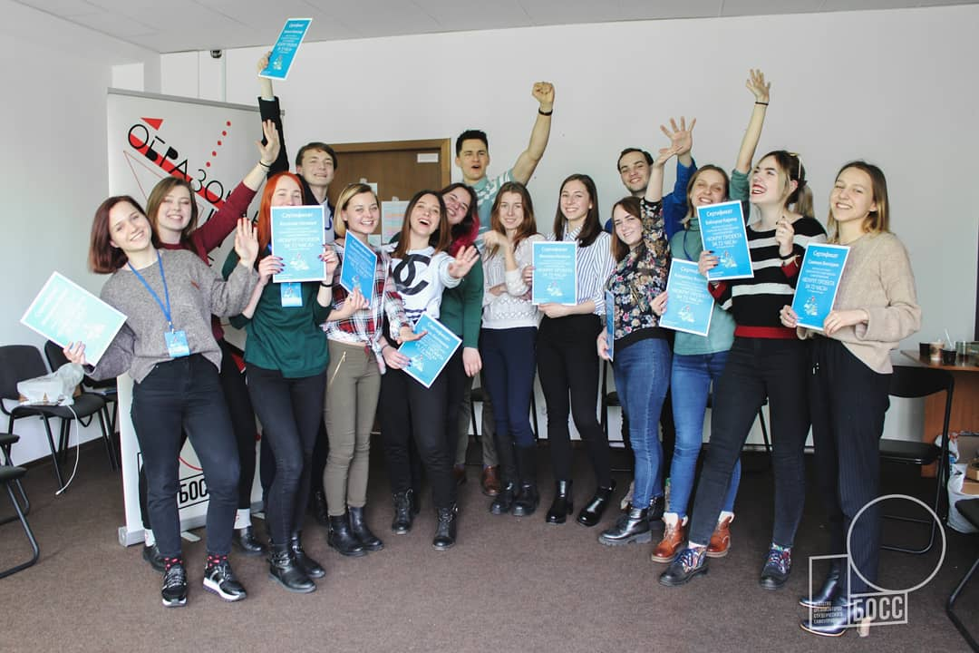
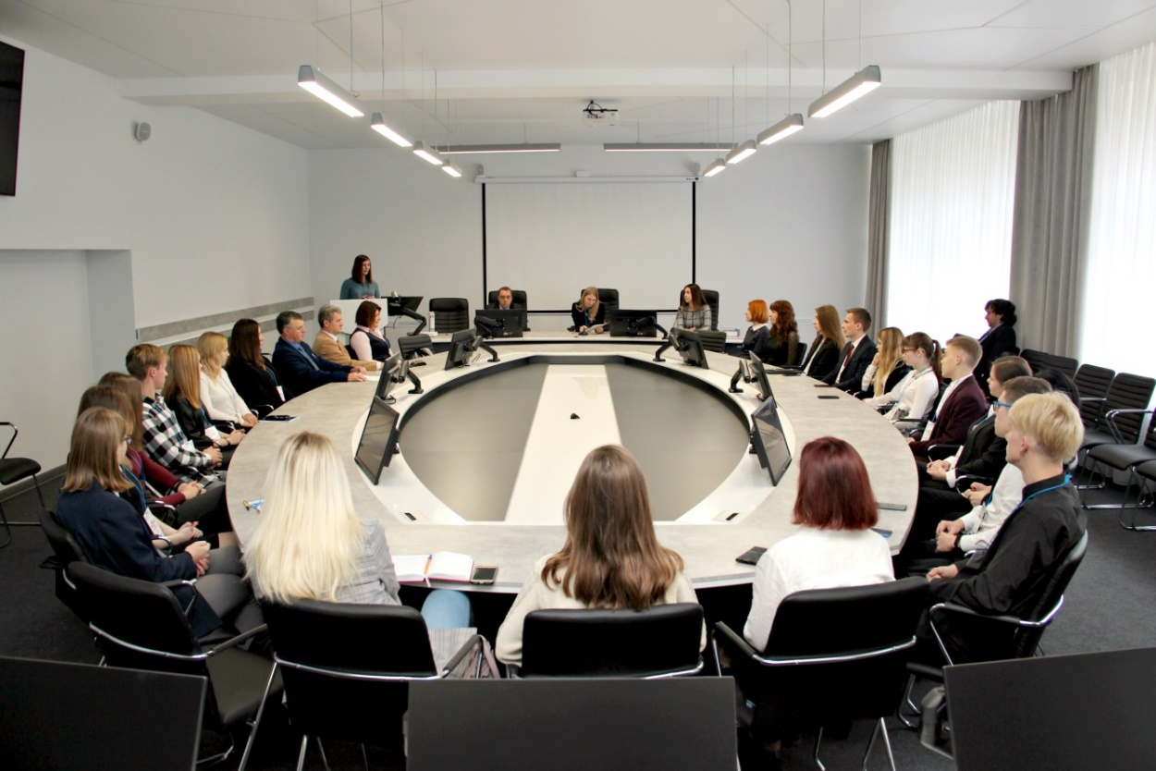
СТУДЕНЧЕСКИЙ КЛУБ
«ERGA OMNES»

Slide 25
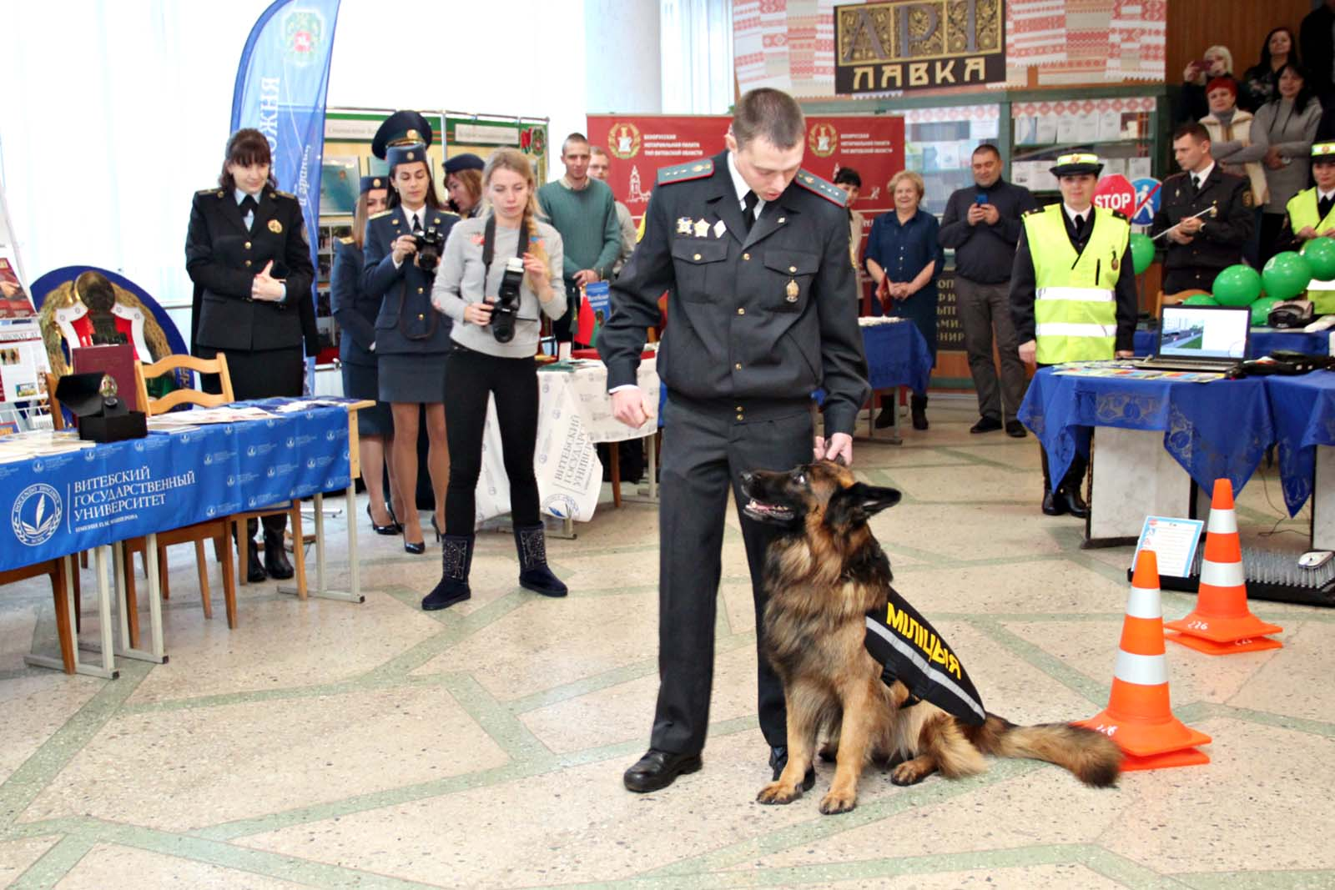
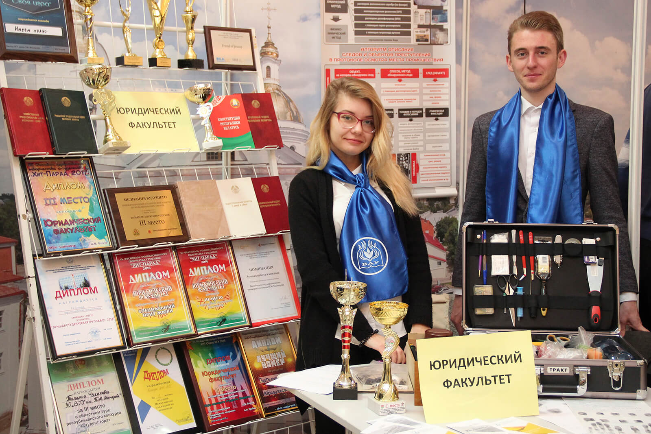
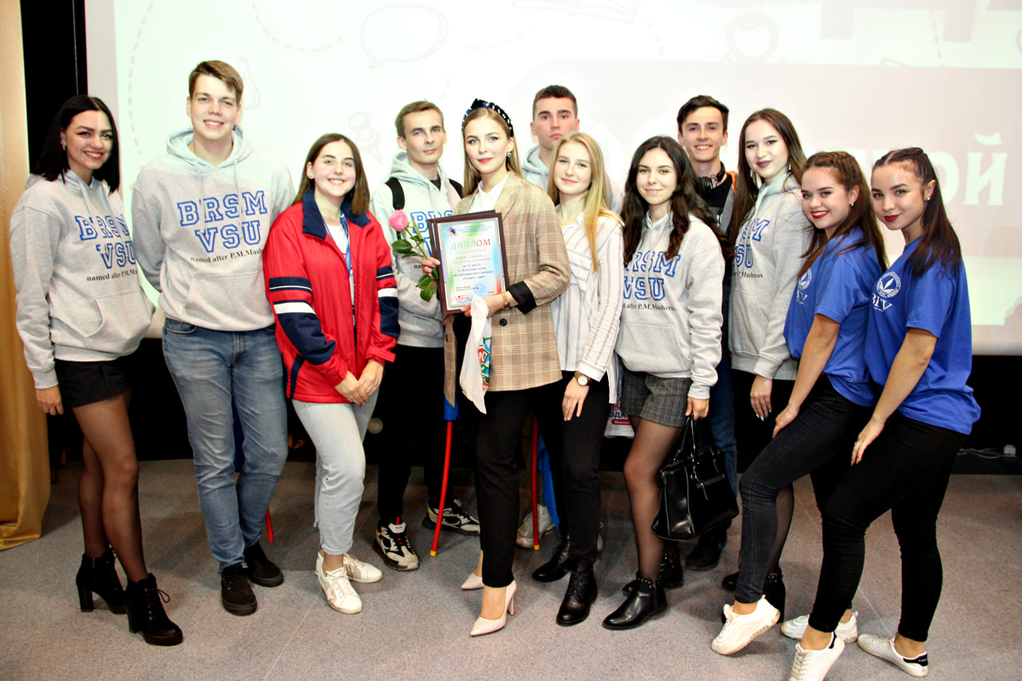
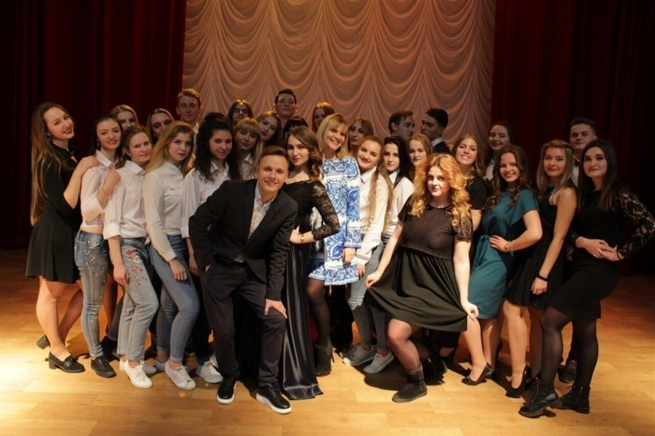
ЯРКАЯ СТУДЕНЧЕСКАЯ ЖИЗНЬ

Slide 26
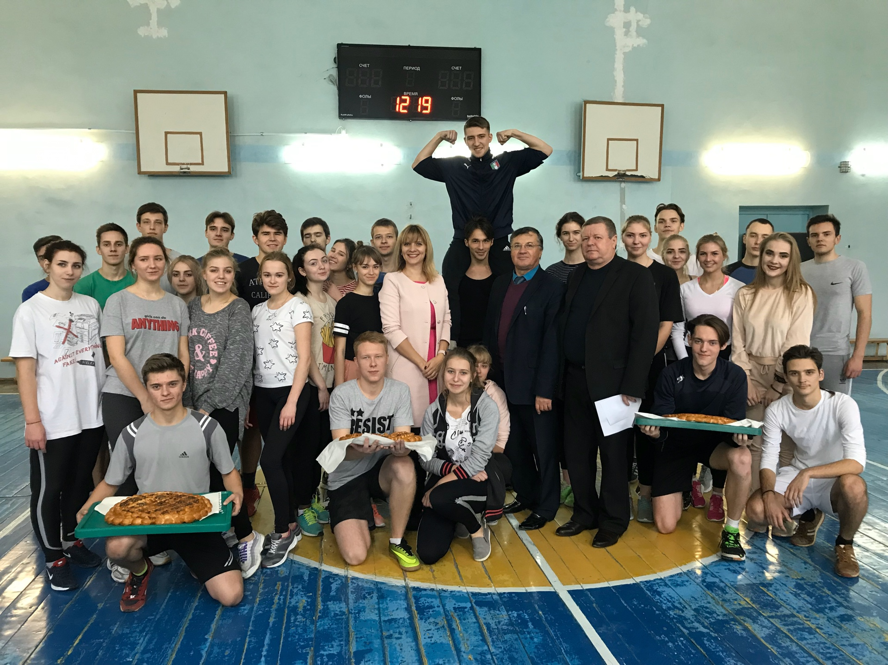
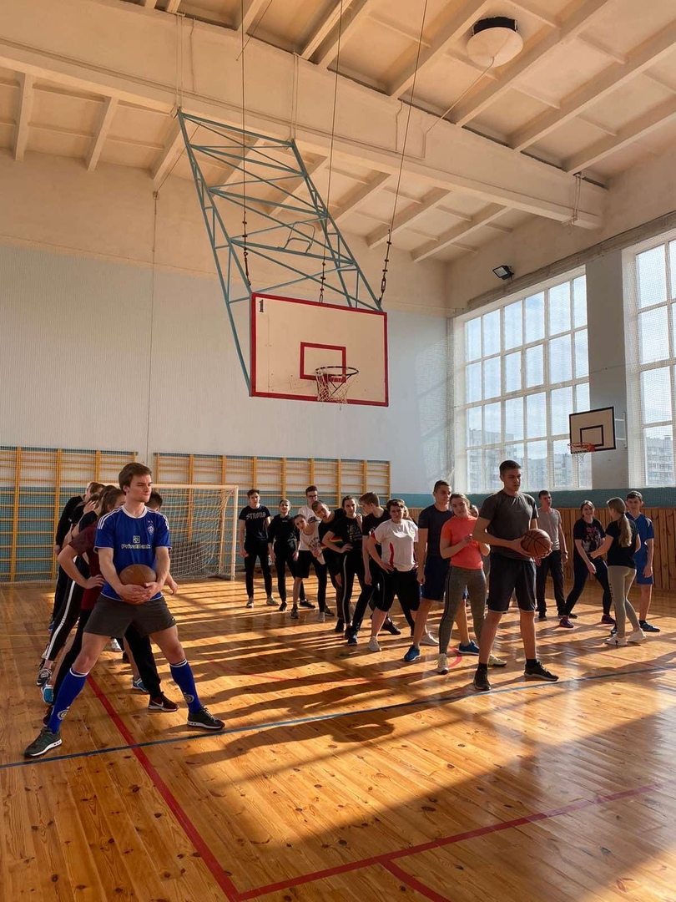
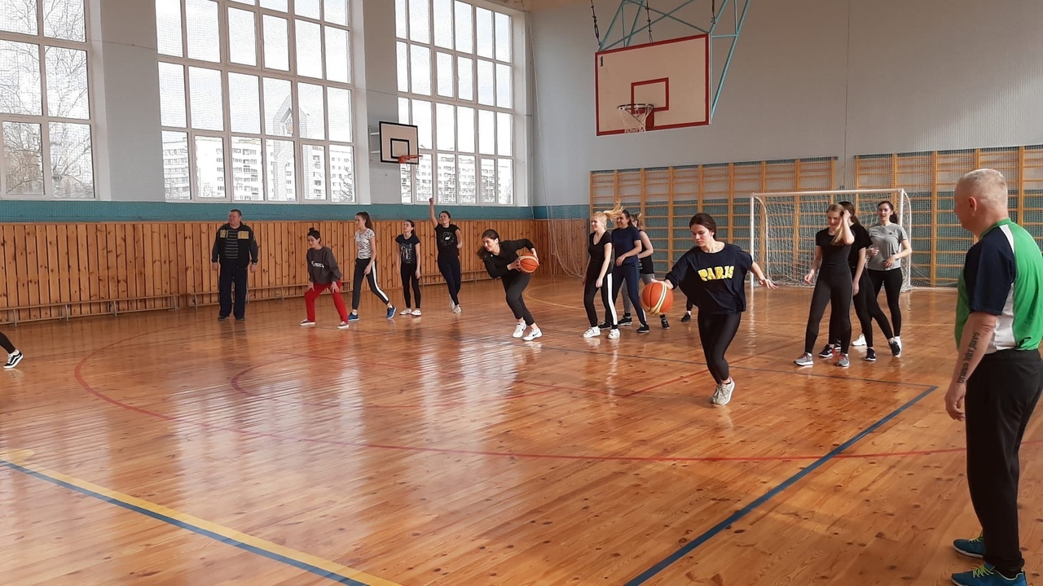
ЯРКАЯ СТУДЕНЧЕСКАЯ ЖИЗНЬ

Slide 27
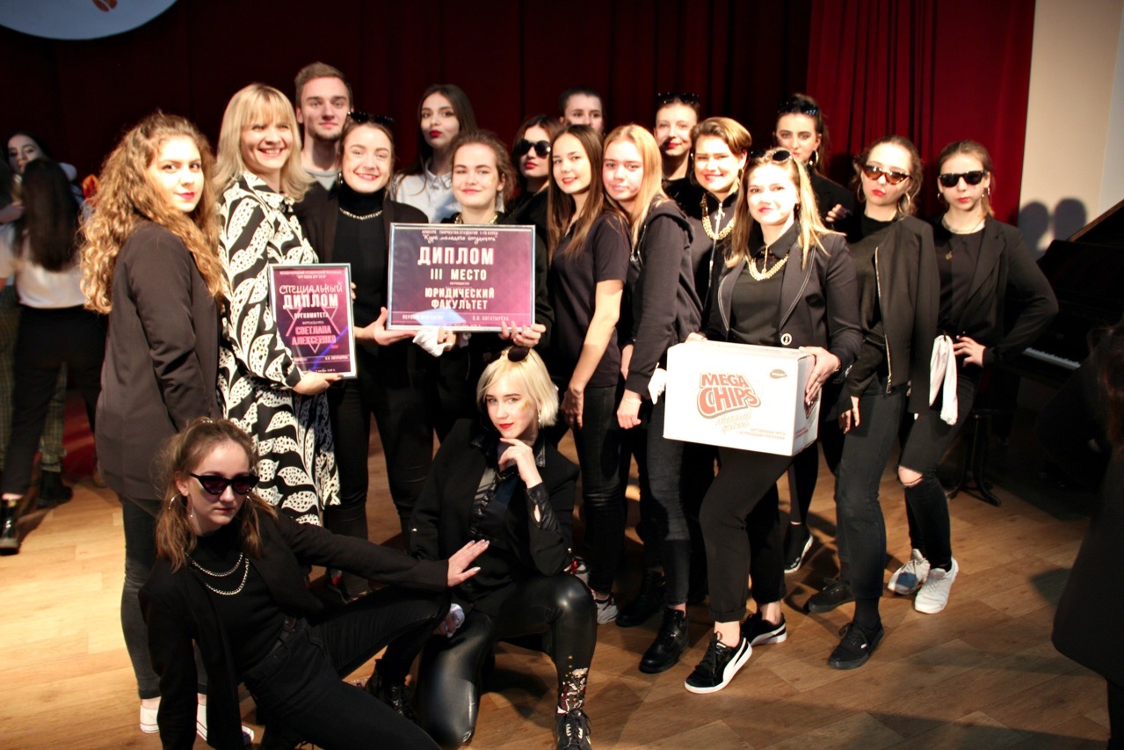
ЯРКАЯ СТУДЕНЧЕСКАЯ ЖИЗНЬ

Slide 28
Ответственный за профориентационную работу
на факультете
МОРОЗ НАТАЛЬЯ ВЛАДИМИРОВНА
тел. +375(33)3060983
E-mail: morozvitebsk@mail.ru
Приемная комиссия ВГУ имени П.М. Машерова
+375 (212) 37-82-81 +375(33)317-52-68

Slide 29
МЫ В СОЦСЕТЯХ
https:vk.com/uf_vsu
tlf_vsu

Slide 30
МЫ В ДВУХ ГРУППАХ
Абитуриент дневной и заочной формы обучения
Абитуриент заочной сокращенной формы обучения
Будь в курсе всех новостей!
Присоединиться к группе можно по телефону +375333060983 или через соцсети

Slide 31
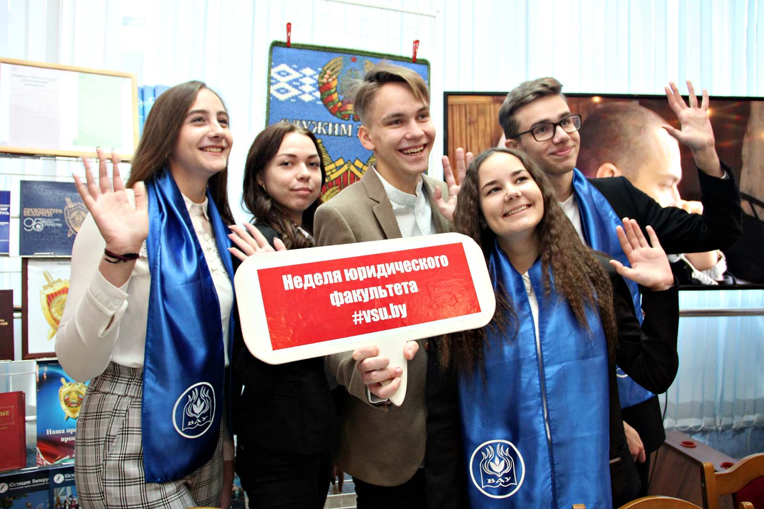
ЮРФАК ЖДЕТ ТЕБЯ!
ПРИСОЕДИНЯЙСЯ К НАМ!

